Slide 1

Chào mừng các thầy cô
về dự giờ thăm lớp!
Giáo viên:
Trường:

Slide 2

Khởi
động

Slide 3

BÀI 26: GIẢI BÀI TOÁN BẰNG CÁCH LẬP PHƯƠNG TRÌNH
(tiết thứ 1)

Slide 4
MỤC TIÊU
Giải quyết được một số vấn đề thực tiễn gắn với phương trình bậc nhất một ẩn.
1
Rèn luyện năng lực mô hình hóa toán học và năng lực giải quyết vấn đề toán học.
2
Chăm chỉ, trung thực, trách nhiệm, hoàn thành đầy đủ, có chất lượng các nhiệm vụ học tập.
3

Slide 5
CẤU TRÚC BÀI HỌC
1
Giải toán bằng cách lập phương trình:
GIẢI BÀI TOÁN BẰNG CÁCH LẬP PHƯƠNG TRÌNH
2
Luyện tập
3
Vận dụng

Slide 6

HÌNH THÀNH KIẾN THỨC

Slide 7
Các bước giải một bài toán bằng cách lập phương trình:
Bước 1: Lập phương trình:
●Chọn ẩn số và đặt điều kiện thích hợp cho ẩn số;
●Biểu diễn các đại lượng chưa biết theo ẩn và các đại lượng đã biết;
●Lập phương trình biểu thị mối quan hệ giữa các đại lượng.
Bước 2: Giải phương trình.
Bước 3: Trả lời: Kiểm tra xem trong các nghiệm của phương trình, nghiệm nào thỏa mãn điều kiện của ẩn, nghiệm nào không, rồi kết luận.

Slide 8

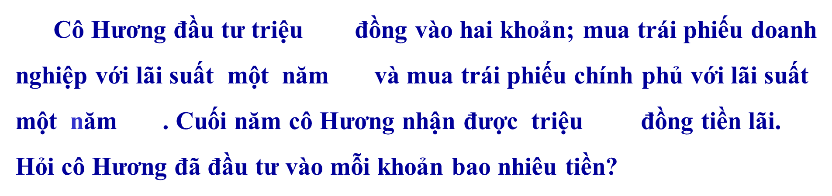
HOẠT ĐỘNG NHÓM
Ví dụ 1.
Cô Hương đầu tư triệu đồng vào hai khoản; mua trái phiếu doanh nghiệp với lãi suất một năm và mua trái phiếu chính phủ với lãi suất một năm . Cuối năm cô Hương nhận được triệu đồng tiền lãi. Hỏi cô Hương đã đầu tư vào mỗi khoản bao nhiêu tiền?
Ví dụ 2.
Cần phải trộn bao nhiêu gam dung dịch acid lồng độ với bao nhiêu gam dung dịch acid cùng loại nồng độ để được g dung dịch acid nồng độ .

Slide 9
Ví dụ 1. Bài giải
Gọi số tiền cô Hương dùng để mua trái phiếu doanh nghiệp là (triệu đồng). (Điều kiện ).
Thì số tiền cô Hương dùng để mua trái phiếu chính phủ là (triệu đồng).
Số tiền lãi cô Hương thu được từ trái phiếu doanh nghiệp là (triệu đồng), và số tiền lãi thu được từ trái phiếu chính phủ là: (triệu đồng).
Theo bài ra ta có phương trình:
(thỏa mãn ĐK)
Vậy cô Hương đã dùng triệu đồng để mua trái phiếu doanh nghiệp và triệu đồng để mua trái phiếu chính phủ.

Slide 10
Ví dụ 2. Bài giải
Gọi (g) là khối lượng acid nồng độ cần lấy. Điều kiện:
Khi đó khối lượng acid nồng độ là (g).
Trong (g) dung dịch acid nồng độ có: (g) acid nguyên chất.
Theo bài ra ta có phương trình:
(Thoả mãn ĐK)
Vậy phải lấy g dung dịch acid nồng độ pha với g dung dịch lồng độ để được g dung dịch acid nồng độ .

Slide 11

LUYỆN TẬP

Slide 12

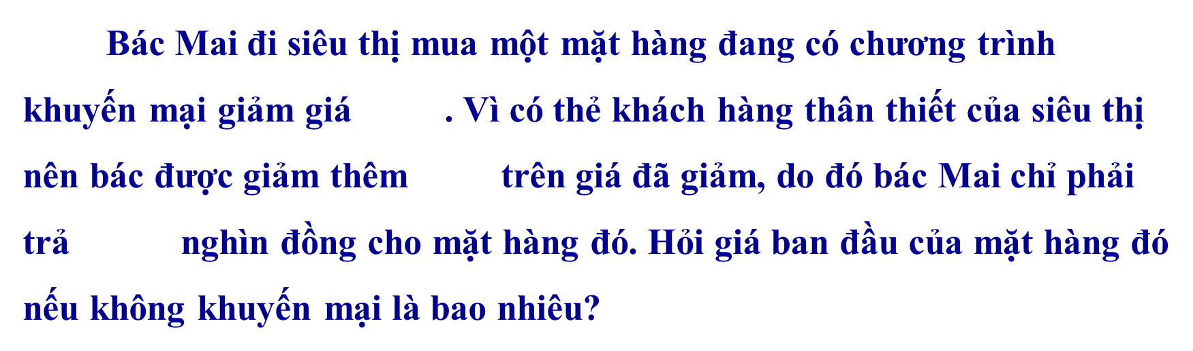
Luyện tập (SGK Tr 35)
Bác Mai đi siêu thị mua một mặt hàng đang có chương trình khuyến mại giảm giá . Vì có thẻ khách hàng thân thiết của siêu thị nên bác được giảm thêm trên giá đã giảm, do đó bác Mai chỉ phải trả nghìn đồng cho mặt hàng đó. Hỏi giá ban đầu của mặt hàng đó nếu không khuyến mại là bao nhiêu?

Slide 13
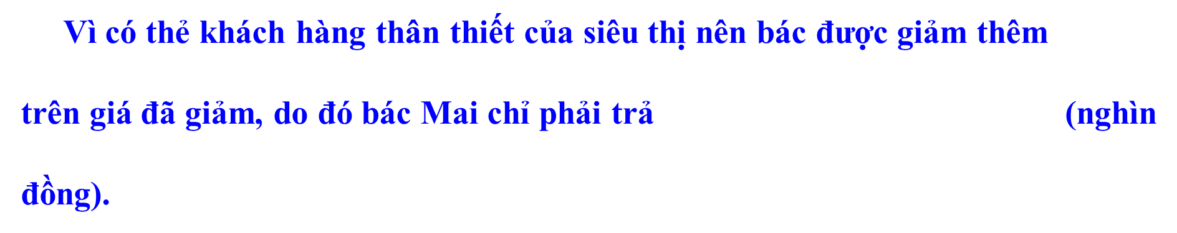
Bài giải:
Gọi giá ban đầu của mặt hàng đó nếu không khuyến mại là (nghìn đồng). Điều kiện .
Do mặt hàng đang có chương trình khuyến mại giảm giá nên số tiền bác Mai phải trả là (nghìn đồng).
Vì có thẻ khách hàng thân thiết của siêu thị nên bác được giảm thêm
trên giá đã giảm, do đó bác Mai chỉ phải trả (nghìn
đồng).
Theo bài ra ta có phương trình:

Slide 14


Giải phương trình:
(Thoả mãn )
Vậy giá ban đầu của mặt hàng đó nếu không khuyến mại là (nghìn đồng).

Slide 15

VẬN DỤNG, MỞ RỘNG

Slide 16



HỘP QUÀ MAY MẮN

Slide 17

Luật chơi: Có 3 câu hỏi ứng với 3 hộp quà.
Bạn nào trả lời đúng mỗi câu hỏi sẽ được mở hộp quà tương ứng, thời gian cho mỗi câu hỏi là 10 giây.

Slide 18
1
2
3
HỘP QUÀ MAY MẮN

Slide 19

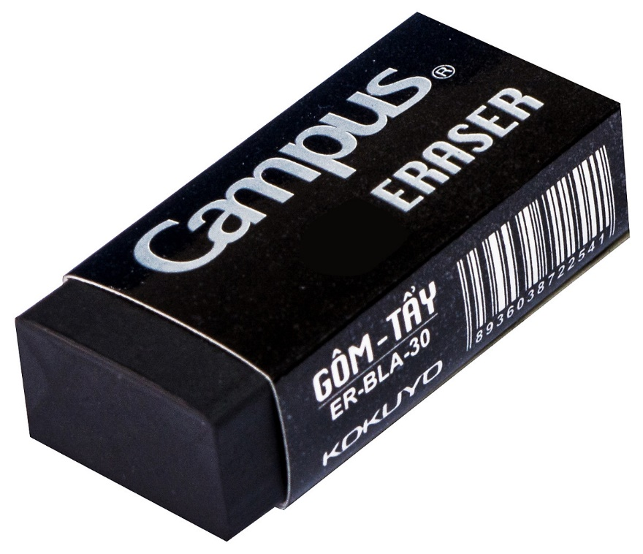
Câu 1: Giải bài toán bằng cách lập phương trình gồm mấy bước?
BẠN NHẬN ĐƯỢC 1 CÂY TẨY
10
7
1
8
4
6
9
3
Start
5
2
A . 4
A . 4
B. 5
B. 5
C. 2
C. 2
D. 3
D. 3

Slide 20

Câu 2:Gọi (km/h) là vận tốc của một ô tô. Khi đó quãng đường ô tô đi được trong giờ là:
BẠN NHẬN ĐƯỢC 1 QUYỂN VỞ
10
7
1
8
4
6
9
3
Start
5
2
A. 4x km
A. 4x km
B. 4+x km
B. 4+x km
C. x : 4 km
C. x : 4 km
D . x – 4 km
D . x - 4 km

Slide 21

Câu 3: Một ô tô đi từ A đến B với vận tốc và quay từ B về A với vận tốc . Tính quãng đường AB biết thời gian đi ít hơn thời gian về là
phút
BẠN NHẬN ĐƯỢC 1 CHIẾC BÚT BI
10
7
1
8
4
6
9
3
Start
5
2
A. 60
A. 60
B. 540
B. 540
C . 270
C . 270
D. 135
D. 135

Slide 22

HƯỚNG DẪN VỀ NHÀ
- Ghi nhớ và học thuộc cách giải toán bằng cách lập phương trình
- Làm các bài tập 7.7 đến 7.11 SGK Tr 36 và tranh luận
- Phân công HS chuẩn bị cho giờ sau học tranh luận và luyện tập: Bảng nhóm của các nhóm.

Slide 23

Cảm ơn thầy cô giáo và các em!

